Slide 1
Esperanto online:
Präpositionen
Michael Lennartz

Slide 2
Präpositionen (Verhältniswörter, prepozicioj) bestimmen das Verhältnis eines Wortes oder einer Wortgruppe zum Rest des Satzes und zeigen an, unter welchen Bedingungen oder auf welche Weise eine Handlung stattfindet.
Nach Prä­po­sitionen folgt immer der No­mi­na­tiv, also ein Wort mit a- oder o-Mar­kie­rung ohne die n-Mar­kie­rung des Ak­ku­sa­tivs. (Anders formuliert: Im Esperanto bestimmen Präpositionen nicht den grammatischen Fall der Ergänzung.)
Nach Prä­po­sitionen, die entweder einen Ort (Wo? Ich bin in dem Haus.) oder eine Be­we­gung zu einem Ziel (Wohin? Ich gehe in das Haus.) anzeigen können, kenn­zeichnet die n-Mar­kie­rung das Ziel der Be­we­gung. Das sind die Prä­po­sitionen antaŭ, apud, ĉe, ĉirkaŭ, ekster, en, inter, kontraŭ, malantaŭ, post, (preter), sub, super, sur, tra, trans. In diesem Fall erhält die Er­gän­zung (meist ein Pronomen, ein Substantiv -o oder ein Ad­jek­tiv -a) die n-Mar­kie­rung. Lassen Sie sich bitte nicht verwirren: Das ist die n-Mar­kie­rung für das Ziel einer Be­we­gung, kein Ak­ku­sa­tiv.

Slide 3
al – zu (im Sinn einer Annäherung, einer Richtung, eines Ziels, Schicksals, Zugehörigkeit, eines Zeitpunkt einer Handlung), an, anlässlich, nach; zeigt das Ziel einer räumlichen Bewegung an, unabhängig davon, ob das Ziel erreicht wird; zeigt manchmal das Ergebnis einer Handlung an (disrompi vazon al pecoj = eine Vase zu Stücken zerbrechen); bildet den deutschen Dativ nach: Tio plaĉas al mi. = Das gefällt mir.
al zeigt immer eine Be­we­gung zu einem Ziel (Wohin?) an, die Er­gän­zung erhält niemals die n-Mar­kie­rung der Bewegung.
Li venis al mi. (zu mir) – La perspektivo al la montaro ravis nin. (auf das Gebirge) – respondo al miaj demandoj (auf meine Fragen) – Mi estas parenca al li. (mit ihm) – vizito al amiko (bei einem Freund) – Mi voĉlegas al li la gazeton. (ihm)

Slide 4
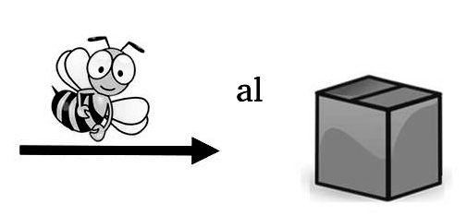

Slide 5
anstataŭ – statt, anstelle, anstatt
Mi aĉetis bulkojn anstataŭ pano. (Brötchen statt eines Brotes)
Empfehlung: Den Ersatz (hier: bulkojn), anstataŭ und den zu ersetzenden Gegen­stand (hier: pano) wie im Beispiel unmittelbar hinterein­an­der schreiben.
Anstataŭ kafo li donis al mi teon kun sukero, sed sen kremo. (Statt Kaffee gab er mir Tee mit Zucker, aber ohne Sahne.) (Zamenhof) – Anstataŭ la vorto „je” ni povas ankaŭ uzi akuzativon sen prepozicio. (Statt des Wortes „je“ können wir auch den Akkusativ ohne Präposition benutzen.) (Zamenhof) – Anstataŭ mi kuros mia servisto. (Statt meiner wird mein Diener laufen.) (Kabe) – Anstataŭ dolĉaj revoj ekokupis lian koron nun maldolĉaj pensoj. (Statt süßer Träume beschäftigten sein Herz jetzt bittere Gedanken.)
(Fortsetzung auf der nächsten Folie)

Slide 6
anstataŭ (Fortsetzung)
Petro batis Paŭlon anstataŭ Vilhelmo. (Also: Wilhelm sollte geschlagen werden, und Paul bekommt es ab.)
Petro anstataŭ Vilhelmo batis Paŭlon. (Also: Wilhelm sollte schlagen, und jetzt führt Peter die schlimme Tat aus.)
Petro batis Paŭlon anstataŭ bati Vilhelmon. (Richtiger Gebrauch, aber hier stellt »anstataŭ« eine Konjunktion dar!)
Petro batis Paŭlon anstataŭ Vilhelmon. = Anstataŭ Vilhelmon Petro batis Paŭlon. (Regelwidrig, nicht empfehlenswert. In einem privaten Gespräch sorgt diese Form für Klarheit und einfache Verständlichkeit.)

Slide 7
antaŭ – vor (zeitlich, räumlich, über- oder vorgeordnet)
antaŭ ĉio (zunächst, zuerst, vor allem) – antaŭ nelonge (vor Kurzem) – Mi ŝatas vin antaŭ li. (Ich mag dich mehr als ihn.) – fuĝi antaŭ malamiko (vor einem Feind flüchten) – timo antaŭ Dio (Furcht vor Gott) – Antaŭ miaj okuloj ŝi elkreskis. (Vor meinen Augen wuchs sie heran.) –
Antaŭ kvin minutoj la aviadilo startis. (vor fünf Minuten) – Li vekiĝis antaŭ la kvina horo. (vor fünf Uhr) – Ili foriris jam antaŭ longe (longa tempo). (schon vor Langem, vor langer Zeit) –
La korbo staras antaŭ la pordo. (vor der Tür) – Antaŭ li staras neordinare maldika homo. (vor ihm) – La reĝino ekstaris antaŭ la spegulo. (vor dem Spiegel).
(Fortsetzung nach der Animation)

Slide 8
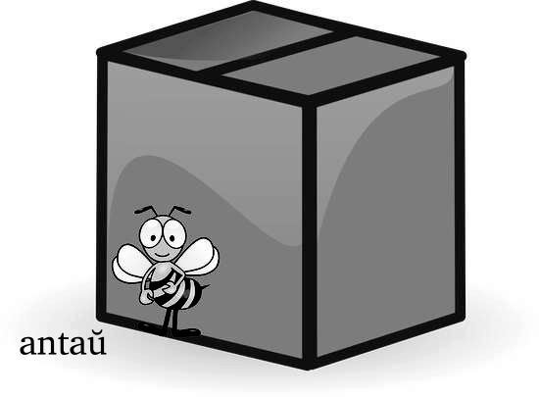

Slide 9
antaŭ (Fortsetzung)
Nach antaŭ kenn­zeichnet die n-Mar­kie­rung das Ziel einer Be­we­gung (Wohin?).
Metu la korbon antaŭ la pordon! (vor die Tür) – La ŝoforo veturigis la aŭton antaŭ la domon. (vor das Haus) – Li ĵetis sin antaŭ ŝiajn piedojn. (Er warf sich ihr zu Füßen, vor ihre Füße.) – Ŝi metis la libron antaŭ sin. (vor sich).

Slide 10
apud – neben, bei, in der Nähe von
Im Gegensatz zu »ĉe«bedeutet »apud« eine größere Entfernung bzw. keine Berührung.
La ŝranko staras dekstre apud la pordo. (rechts neben der Tür) – La infanoj ludas apud la strato. (neben der Straße) – La hundo kuŝas apud la arbo. (neben dem Baum)
Nach apud kenn­zeichnet die n-Mar­kie­rung das Ziel einer Be­we­gung (Wohin?).
Starigu la ŝrankon dekstre apud la pordon. (rechts neben die Tür) – La virino metis la bukedon apud sin. (neben sich) – Ŝi sidigis sin apud la liton de sia filino. (neben das Bett ihrer Tochter).

Slide 12
ĉe – bei, dicht bei , an, in der Wohnung einer Person, in der unmittelbaren Nähe von, Gegenstand einer Beschäftigung, im Haus von, im Land von, im Rahmen von, bei der Beschäftigung mit, bei Sitten und Gewohnheiten (räumlich, zeitlich, im übertragenen Sinn)
Im Gegensatz zu »apud« bedeutet »ĉe« bedeutet eine unmittelbare Nähe bzw. Berührung.
La tuta familio sidas ĉirkaŭ la tablo. (um den Tisch) – Mi prenis Petron ĉe la brako. (am Arm) – La fuĝanto sin kroĉis per la pugnoj ĉe la haroj de ĉevalo. (sich mit den Fäusten an den Haaren des Pferdes festhalten) – Restu tajloro ĉe via laboro, (bei deiner Arbeit / Schuster, bleib bei deinen Leisten) – Li ne povas teni ĉe si sekreton. (ein Geheimnis bei sich behalten) –
(Fortsetzung auf der nächsten Folie)

Slide 13
ĉe (Fortsetzung)
Ĉe tiu instruistino mia filo faris grandajn progresojn. (bei dieser Lehrerin) – Mi ne loĝas ĉe mia frato, mi loĝas aparte, sed mia loĝejo estas apud la lia. (Zamenhof) (bei meinem Bruder) – Tiun opinion oni trovas ĉe multaj studentoj. (bei vielen Studenten) – Ekde februaro mi laboros ĉe gazeto. (bei einer Zeitung) – La patro revenis ĉe sunsubiro. (bei Sonnenuntergang) – Mi timas ĉe la penso, ke ni renkontus leonon. (bei dem Gedanken) – Ĉu vi dormas ĉe malfermitaj fenestroj? (bei geöffneten Fenstern) – Ĉe difektiĝo de la komputero la firmao riparos ĝin senkoste. (Bei einem Defekt) – Eĉ ĉe la plej bona volo mi ne povas alkutimiĝi al tia ideo. (Zamenhof) (beim besten Willen).
(Fortsetzung nach der Animation)

Slide 14
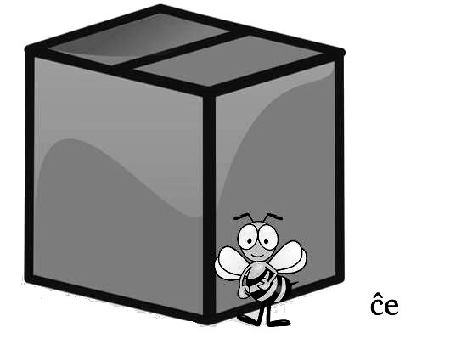

Slide 15
ĉe (Fortsetzung)
Nach ĉe kenn­zeichnet die n-Mar­kie­rung das Ziel einer Be­we­gung (Wohin?). In der Praxis findet man diese Form außerordentlich selten.
Starigu la tablon ĉe la muron (tiel, ke ĝi tuŝas la muron). (sehr nahe an die Wand)

Slide 16
ĉirkaŭ – um … herum, ringsum, zirka, ungefähr, an­nähernd, gegen
Ŝi portas belan ĉenon ĉirkaŭ la kolo. (um den Hals) – Li loĝas ie ĉirkaŭ Hamburg. (ir­gendwo um Hamburg herum) – Ni venos ĉirkaŭ (je) la tria horo. (ungefähr um drei Uhr, um die dritte Stunde herum, gegen drei Uhr) – Li kolektis multajn adeptojn ĉirkaŭ si. (Er versammelte, scharrte viele Anhänger um sich.)
In der Bedeutung »zirka, ungefähr, annäherungsweise« bezieht sich ĉirkaŭ nur auf das nachfolgende Zahlwort und wirkt sich nicht auf das begleitende Substantiv aus.
La kolĉeno kostas ĉirkaŭ tricent eŭrojn. (etwa dreihundert Euro) – La koncerto daŭris ĉirkaŭ tri horojn. (ungefähr drei Stunden).
(Fortsetzung nach der Animation)

Slide 17
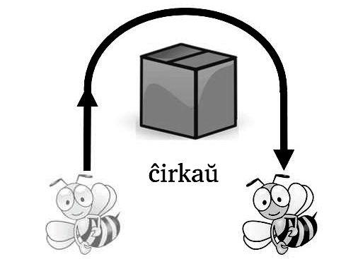

Slide 18
ĉirkaŭ (Fortsetzung)
Nach ĉirkaŭ kenn­zeichnet die n-Mar­kie­rung das Ziel einer Be­we­gung (Wohin?).
Ili metas florgirlandon ĉirkaŭ la kolonon. (Sie winden eine Blumengirlande um die Säule herum.) – Ŝi metis ambaŭ brakojn ĉirkaŭ la kolon de sia amiko. (um den Hals ihres Freundes herum). – La vartistino volvis tukon ĉirkaŭ la infanon. (ein Tuch um das Kind wickeln)

Slide 19
da – von, voll, voller; ersetzt die Präposition »de« nach Maßen und Gewichten (von dem …, von der …)
Die Präposition »da« verbindet Wörter, die ein Maß, eine unbestimmte Menge, Anzahl, Gewicht usw. ausdrücken, mit ihrer direkten, aber unbestimmten Beschreibung, drückt ein Teilverhältnis aus: (Menge) da (unbestimmte Beschreibung). »da« antwortet auf die Frage »Kiom?«, »de« auf die Frage »Kia?«.
kilogramo da pano (ein Kilo Brot, ein Kilo von (dem) Brot) – korbo da ĉerizoj (ein Korb Kirschen) – amaso da personoj (eine Menge Personen, Leute) – glaso da akvo (ein Glas Wasser) – Mi deziras glason da biero. (Ich möchte ein Glas (voller ) Bier.) – tro da mono (zuviel Geld) – vico da domoj (Häuserreihe).
(Fortsetzung auf der nächsten Folie)

Slide 20
da (Fortsetzung)
da steht in der Regel nach:
ĉiom, iom, iomete, kelke, kelko, kiom, malmulte, malmulto, multe, multo, neniom, plej (multe), pli (multe), sufiĉe, tiom, tro (multe).
da steht niemals:
vor la, ĉiuj, tuta, oder einem Substantiv, das eine Menge bezeichnet,
nach einem Adjektiv.
da steht normalerweise nicht:
vor einem Personalpronomen (dafür benutzt man meist »el«),
vor einem Numeral.
(Fortsetzung auf der nächsten Folie)

Slide 21
da (Fortsetzung)
Um festzulegen, ob »da« oder »de« benutzt werden soll, ist die erste Frage: Handelt es sich um a) eine Eigenschaft (woraus besteht, Teil eines Ganzen) oder b) eine Menge (wie viel) des Bezugsworts.
Im Fall a) ist die Entscheidung einfach: »de«.
Sprechen wir von einer Menge (Fall b), so kann diese unbestimmt (»ia«, Wörter auf -om, sufiĉe, [mal-]multe) oder bestimmt (tiu, la, ĉiuj, tuta, vor einem Numeral) sein. Unbestimmtes Bezugswort: »da«. Bestimmtes Bezugswort: »de«.
Nächste Folie: Vor dem Bezugswort steht als Sonderfall ein Adjektiv (zum Beispiel: nigra drapo).
(Fortsetzung auf der nächsten Folie)

Slide 22
da (Fortsetzung)
Zum Gebrauch von »da« und »de« vor einem Adjektiv:
»da« steht vor einem Adjektiv, wenn das Bezugswort nicht näher bestimmt ist: Aĉetu du metrojn da (ia) nigra drapo (beliebigen schwarzen Stoff).
»de« steht vor einem Adjektiv, wenn das Bezugswort näher bestimmt ist: Aĉetu du metroj de (tiu) nigra drapo, sed ne de la ruĝa (Es sind Stoffe in verschiedenen Farben, der Käufer will keinen roten oder grünen, sondern den bestimmten schwarzen Stoff.).

Slide 23
de – von; von … her; (Ausgangspunkt:) aus; kennzeichnet einen Besitzer, den Urheber, eine Ursache, eine Herkunft, eine Entfernung oder einen Zeitpunkt; kennzeichnet nach einer Passivform den Handelnden; bildet den Genitiv; verbindet Wörter, die ein Maß, eine Anzahl, ein Gewicht und so weiter ausdrücken, mit ihrer bestimmten Beschreibung.
Tio estas la domo de miaj gepatroj. (von meinen Eltern) – La opinio de mia patro estas tre grava por mi. (die Meinung meines Vaters) – La libro falis de la tablo. (vom Tisch) – Ĉu vi venas de Paris? (von Paris) – Mi veturos de Berlin al Hamburg. (von Berlin) – De mateno mi diskutas kun vi. (seit dem Morgen) – Ili ebriiĝis de brando. (vom Schnaps) – La amikino de Maria estas malsana. (Marias Freundin, die Freundin von Maria) – Notu la nomojn de la klientoj! (die Namen der Kunden) –
(Fortsetzung auf der nächsten Folie)

Slide 24
de (Fortsetzung)
La bruna aŭto estis aĉetata de la urbestro. (vom Bürgermeister) – La tegmento estas kovrita de mia patro per pajlo. (von meinem Vater gedeckt … mit Stroh)
ekde (Ableitung von: ek-de): seit / nach Beginn eines Ereignisses
Ekde kvin jaroj mi parolas Esperanton. (seit fünf Jahren…) – Mi konas lin ekde mia junaĝo. (… seit [Beginn] meiner Jugend)
de post (auch: depost): seit / nach Ende eines Ereignisses
de post lia forveturo (seit / nach seiner Abfahrt) – de post la morto de ŝia patrino (seit / nach dem Tod ihrer Mutter)
(Fortsetzung auf der nächsten Folie)

Slide 25
de (Fortsetzung)
da oder de: »da« antwortet auf die Frage »Kiom?«, »de« auf die Frage »Kia?«. »de« steht , wenn es sich um eine Menge von Etwas handelt, das speziell bezeichnet oder individuell bestimmt oder durch ein Pronomen ersetzt ist.
Mi ŝuldas la vi la sumon de dek eŭroj. (Summe von zehn Euro) – Mi aĉetas duonon de viaj pomoj. (Hälfte deiner Äpfel) – Ĉu vi aĉetas metron de nigra drapo? (einen Meter schwarzen Stoffes) – Mi alportas unu kilogramon de tiuj fiŝoj. (ein Kilogramm dieser Fische) – Peco de la viando en tiu poto (ein Stück des Fleisches in diesem Topf).

Slide 26
dum – während, derweil, im Verlauf von
Dum la marŝado ni kolektis fungojn. (während des Marsches) – Pluvis dum la hieraŭa tago. (während des gestrigen Tages) – Dum mia foresto vi povas loĝi en la surtegmenta apartamento. (während meiner Abwesenheit … im Penthaus.)
Beachten Sie den Unterschied zwischen »dum« (im gesamten Zeitraum, ununterbrochen) und »en« (irgendwann innerhalb des Zeitraums einmalig oder mehrmalig).
En februaro ni veturos al Hamburg. Irgendwann im Februar werden wir nach Hamburg fahren.
Dum la sekvanta jaro mi estos en Britio. Während des (gesamten) nächsten Jahres werde ich in Großbritannien sein.

Slide 27
ekster – außer (im ausschließenden Sinn stattdessen auch escepte de), außerhalb (räumlich), ausgenommen, abgesehen von (im übertragenen Sinn)
Mi staras ekster la domo. (außerhalb des Hauses) – La robo estas ekster modo. (außer Mode) – Tio estas ekster dubo. (Das steht außer Zweifel.) – Mi faras tion ekster mia ofictempo. (außerhalb meiner Dienstzeit) – Ekster (escepte de) la filo ĉiuj dormis. (Abgesehen von dem Sohn, außer dem Sohn) – Mia fratino estas ekster suspektoj. (außer Verdacht)
Nach ĉe kenn­zeichnet die n-Mar­kie­rung das Ziel einer Be­we­gung (Wohin?).
Ni puŝis la ebriulon ekster la porden. (nach außerhalb, vor die Tür) – Oni kondukis la krimulon ekster la urbon. (nach außerhalb, vor die Stadt) – Iuj informoj ne devas eliri ekster nian grupon. (nach außen) – Kiu kapablas gvidi la asocion ekster la stagnon? (aus der Stagnation herausführen).

Slide 28
el – aus (örtlich, aus et­was her­aus), bestehend aus (räumlicher oder zeitlicher Bezug, Herkunft, Material = stoffliche Beschaffenheit), von (Auswahl »einer oder wenige von vielen«, von einer größeren Anzahl), Zustandsänderung (alter Zustand)
Mi venas el la domo. (aus dem Haus) – La horloĝo vekis min el dormo. (aus dem Schlaf) – Ili vivadis el ŝparo. (vom Ersparten) – Mi tradukis la poemon el la germana lingvo. (aus der deutschen Sprache) – Ni el tio vidas, ke la ideo estis senfrukta. (daraus ersehen) – Viktor lernas plej bone el ĉiuj. (von allen) – Ni konstruis la domon el brikoj. (aus Ziegeln) – Unu el ili ĵetis la ŝtonon. (einer von ihnen) – De el la verando ni vidas la arbaron. (von der Veranda aus) – La glaso konsistas el vitro. (aus Glas) – Li estas kvazaŭ fantomo el la pasinteco (aus der Vergangenheit).

Slide 30
en – Ort: in, in etwas drin; Zeit: während, in der Zeit; innerhalb von; Zustand, der einen Gegenstand charakterisiert; Umstand, unter dem etwas geschieht; Endzustand eines sich ändernden Gegenstands (mit n-Markierung!); Charakteristik;
Mi estas en la domo. (in dem Haus) – En somero mi estos ĉe lago. (irgendwann im Sommer) – En milito multaj homoj vivas en mizero. (in einem Krieg … im Elend) – En tiuj cirkonstancoj mi ne laboras. (unter diesen Umständen) – Ili venis en pluvo. (im Regen) – La buĉisto tranĉas la viandon en pecojn. (in Stücke) – Mi tradukis la poemon el la germana lingvo en Esperanton. (in Esperanto) – Mi legis la libron en tri tagoj. (in drei Tagen) – Ili venis en granda nombro. (in großer Zahl) – La prezidanto venis en propra persono. (in eigener Person) – en daŭro de du semajnoj (im Lauf zweier Wochen)
(Fortsetzung nach der Animation)

Slide 31
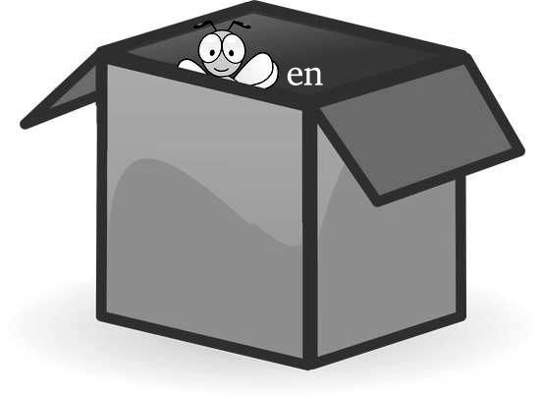

Slide 32
en (Fortsetzung)
Nach en kenn­zeichnet die n-Mar­kie­rung das Ziel einer Be­we­gung (Wohin?).
Mi iras en la domon. (in das Haus hinein) – Morgaŭ nia klaso veturos en la urbon. (in die Stadt hinein). – Li metis la tranĉilon en sian poŝon. (in seine Tasche hinein) – Skribu kelkajn salutvortojn en la libron! (in das Buch). – La birdo malaperis en la ĉielon. (in den Himmel).

Slide 33
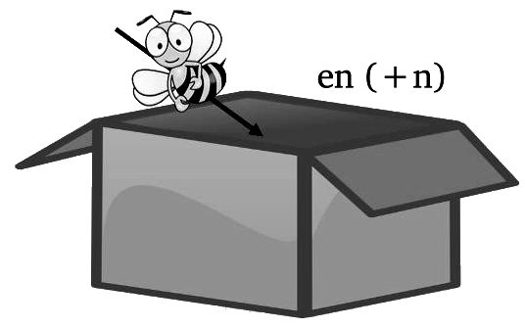

Slide 34
ĝis – bis, bis an, bis zu (örtlich und zeitlich; bis zu einem gewissen Grad zum Beispiel einer Messung)
ĝis zeigt bei örtlichem Gebrauch immer eine Be­we­gung zu einem Ziel (Wohin?) an, die Er­gän­zung erhält niemals die n-Mar­kie­rung der Bewegung.
Ĝis revido! (Auf Wiedersehen!) – Mi akompanis mian amikon ĝis lia domo. (bis zu seinem Haus) – La kampulo kliniĝis antaŭ la grafo ĝis la tero. (bis zur Erde) – La viroj estas armitaj de la kapo ĝis la piedoj. (von Kopf bis Fuß, bis zu den Füßen) – De Hamburg ĝis Berlin ni veturis per trajno. (bis Berlin) – Ĉu vi restos ĝis morgaŭ? (bis morgen) – La lifto havas spacon ĝis ses homoj. (bis, für sechs Personen) – Ĝis nun mi neniam uzis tiun vorton. (bis jetzt) – Ĝis nun la rivero ne glaciiĝis. (bis jetzt) – Ilin akompanis infanoj ĝis ok jaroj. (bis acht Jahre)

Slide 36
inter – zwischen, unter, inmitten (örtlich und zeitlich; inmitten einer Menge; eine Beziehung)
inter amikoj (unter Freunden) – inter la kvara kaj la kvina horoj (zwischen vier und fünf Uhr) – inter kvar okuloj (unter vier Augen) – inter ni (unter uns) – la diferenco inter ambaŭ lingvoj (zwischen beiden Sprachen) – La aviadilo flugis inter la nuboj. (zwischen den / inmitten der Wolken) – Ili diferencas inter si per la aĝo. (Zamenhof) (durch das Alter) – La du projektoj havas inter si nenion komunan. (Zamenhof) (Die zwei Projekte haben nichts gemeinsam.) – La patro dividis la pomojn inter siaj infanoj. (unter seine Kinder) – Ni estas du estaĵoj ligitaj inter si. (unter sich verbundene Wesen)
(Fortsetzung nach der Animation)

Slide 38
inter (Fortsetzung)
Nach inter kenn­zeichnet die n-Mar­kie­rung das Ziel einer Be­we­gung (Wohin?).
La aviadilo flugis inter la nubojn. (Das Flugzeug flog zwischen die Wolken). – Li venis inter la rabistojn. (unter die Räuber fallen) – Mi metis la sukerujon inter la du damojn. (zwischen die beiden Damen).

Slide 39
je – um, zu; unbe­stimmte Bedeutung, meist bei Zeitan­gaben: um, am
»je« ist eine Präposition, die benutzt wird, wenn keine andere den gewünschten Sinn trifft. Üblicherweise kennzeichnet sie Zeitangaben und Preise.
Mia patrino venos je la sepa horo (um sieben Uhr) – je la sama tempo (um die gleiche Zeit) – je viaj kostoj (auf eure Kosten) – kredi je Dio (an Gott glauben) – ĉeko je mil dolaroj (über tausend Dollar) – Je via sano! (Prost! Auf Deine Gesundheit!) – Tenu vin je mia dispono! (zu meiner Verfügung) – Li kalkulis je via helpo. (auf deine Hilfe) – La instruisto malsaniĝis je kancero. (an Krebs) – Mia avo mortis je natura morto. (eines natürlichen Todes sterben) – Mia edzino estas graveda je filo. (mit einem Sohn) – Ni havas rajton je libera opiniesprimo. (Recht auf freie Meinungsäußerung). – Mi estas je unu jaro pli maljuna ol mia fratino. (um ein Jahr) – Mi eraris je unu horo. (um eine Stunde).

Slide 40
kontraŭ – gegen, »hin, hin zu« in negativem, gegensätzlichem Sinn; räumlich gegenüber liegend; bezüglich eines Gegenstandes, der ein weiteres Fortkommen oder Bestehen verhindert; entgegen der natürlichen Richtung; im Austausch; gegenüber im Vergleich; Ziel einer Handlung; Handlung gegen etwas Feindliches
unu kontraŭ la alia (einer gegen den anderen) – averti kontraŭ / pri io (vor etwas warnen) – la fenestro kontraŭ la strato (das Fenster zur Straße) – La estraro estis kontraŭ mia propono. (gegen meinen Vorschlag) – Aĉetu en apoteko kuracilon kontraŭ febro. (ein Heilmittel gegen Fieber) – Nia feridomo troviĝas / situas kontraŭ la arbaro. (dem Wald gegenüber) – Ni devas naĝi kontraŭ la fluo (de la rivero). (gegen den Strom schwimmen) – La pluvo plaŭdis kontraŭ la fenestroj (auch möglich: fenestrojn) (gegen die Fenster) –
(Fortsetzung auf der nächsten Folie)

Slide 41
kontraŭ (Fortsetzung)
Ne venĝu kontraŭ viaj amikoj! (Räche dich nicht an deinen Feinden!) – La helpantoj disdonis panon kontraŭ ilia malsato. (gegen den Hunger) – Mi aĉetis la tutan aparataron kontraŭ mil eŭroj. (für tausend Euro)
Nach kontraŭ kenn­zeichnet die n-Mar­kie­rung das Ziel einer Be­we­gung (Wohin? - nach gegenüber).
Li frapis sian kapon kontraŭ muron. (gegen die Wand) – karesi katon kontraŭ la harojn (eine Katze gegen den Strich streicheln) – La soldatoj ĵetis sin kontraŭ la malamikojn. (auf die Feinde)

Slide 42
krom – außer, nebst, samt, mitsamt, abgesehen von …, ausgenommen, abgesehen von: Ursprünglich bedeutete »krom« allgemein eine Absonderung, heute wird es nur noch im einschließenden Sinn gebraucht: »nicht nur …, sondern auch«.
krom tio (abgesehen davon, außerdem, zusätzlich) – Mi ne havas amikon krom vi. (außer dir … keinen Freund) – Oni audis nenion krom la tiktakado de la horloĝo. (außer dem Ticken) – Mi vidas nenion krom akvo. (Ich sehe nichts als / außer Wasser.) – Krom Peter ĉiuj kunlaboris. (außer Peter, nicht nur Peter) – La vorto havas alian sencon krom ĉi tiu. (Das Wort hat noch einen anderen Sinn außer diesem, also nicht nur diesen, sondern auch noch einen anderen). Aber: La vorto havas alian sencon ol ĉi tiun. = Das Wort hat einen anderen Sinn als diesen, also nicht diesen.)

Slide 43
kun – mit, zusammen mit, in Begleitung von, bei (Art und Weise), ständiges, begleitendes oder charakterisierendes Teil eines Ganzen
»mit« im Sinn von »vermittels, mit einem Werkzeug« wird mit per übersetzt.
kune kun (gemeinsam mit) – kun helpo (mit Hilfe, aber ebenso: per helpo) – Kun danko! (Mit Dank!) – Ni iris kun nia filo en la teatron. (mit unserem Sohn) – Li fermis la pordon kun bruo. (mit Krach). – Ni plenumis la taskon kun plezuro. (mit Vergnügen) – Mi ĝojas, ke vi konsentas kun mi. (mit mir) – Mi trinkas kafon kun lakto. (Kaffee mit Milch) – Mi venos kun mia edzino al via festo. (mit meiner Frau) – Kune kun mia frato mi transportis la pezajn ŝtonojn per ligna ĉaro. (gemeinsam mit meinem Bruder … mit einem hölzernen Wagen).

Slide 44
laŭ – gemäß, längs, entlang, in Übereinstimmung mit, entsprechend, laut, nach, auf Grund von einer Regel; Abhängigkeit von einem Umstand, zufolge, soweit, soviel
laŭ la leĝo (kraft des Gesetzes) – laŭ svisaj frakoj (in Schweizer Franken) – laŭ la vojo (längs des Weges) – laŭ mia opinio (meiner Meinung nach) – karesi katon laŭ la haroj (mit dem Strich) – Laŭ tio, kion mi aŭdis, … (Nach dem, was ich gehört habe, …) – Laŭ mia scio tio estas permesata. (meines Wissens, soweit ich weiß, soviel ich weiß) – Nia Esperanto-grupo promenis laŭ la rivero. (am Fluss entlang) – Ŝi povas kuiri tagmanĝon tute laŭ sia gusto. (ganz nach ihrem Geschmack) – Mi falis laŭ mia longeco. (der Länge lang hinfallen) – Mi ripetos ĉion vorto laŭ vorto. (Zamenhof) (Wort für Wort) – Mi konas la familion nur laŭ la nomo. (dem Namen nach) – Oni punis laŭ la ordono de la reĝo. (entsprechend dem Befehls des Königs)

Slide 45
malantaŭ – hinter (nur räumlich); Ableitung von: mal-antaŭ
La stalo de la bovoj staras malantaŭ la domo. (hinter dem Haus) – Ŝi gratis sin malantaŭ la orelo. – La suno malaperis malantaŭ nubo. (hinter einer Wolke) – Kiu homo kaŝas sin malantaŭ tiu nomo? (hinter diesem Namen) – Antaŭ kaj malantaŭ ni marŝis gekolegoj kaj geamikoj. (vor und hinter uns) – Malantaŭ la teksto estas kompetentaj aŭtoroj. (hinter dem Text)
Nach malantaŭ kenn­zeichnet die n-Mar­kie­rung das Ziel einer Be­we­gung (Wohin?).
La junulo stariĝis kaj iris malantaŭ sian onklon. (hinter seinen Onkel) – Ili portis la boaton malantaŭ la digon. (hinter den Deich).

Slide 47
malgraŭ – trotz, ungeachtet
malgraŭ ĉio (nichtsdestoweniger, nichtsdestotrotz, trotz alledem) – Malgraŭ la malpermeso ili ludis per kartoj. (ungeachtet, trotz des Verbots) – Malgraŭ la pluvo mi devas ekiri. (trotz des Regens) – Li ne atingis la celon malgraŭ ĉiuj penoj. (trotz aller Bemühungen) – Malgraŭ la malvarma vetero la esperantistoj kunvenis sur la placo. (trotz des kalten Wetters).

Slide 48
maltrans – diesseits; Ableitung von: mal-trans
Statt maltrans lässt sich ebenso gut ĉi-flanke de einsetzen.
maltrans la rivero (diesseits des Flusses) – Maltrans la lago staras pli altaj arboj. (diesseits des Sees) – La vilaĝo troviĝas maltrans Uralo. (diesseits des Urals). – Lia bieno sterniĝas maltrans la rivero ĝis la strato. (diesseits des Flusses bis zur Straße)

Slide 49
per – mit, vermittels, durch, über, anhand (unter Anwendung von einer Person oder Methode, eines Körperteils, Materials, Mittels oder Werkzeugs)
»mit« im Sinn von »zusammen mit, gemeinsam mit« wird mit kun übersetzt.
per si mem (an und für sich) – per helpo (mit Hilfe, aber ebenso: kun helpo) – per ĉiuj fortoj (mit allen Kräften) – Kutime mi skribas per globkrajono. (mit einem Kugelschreiber) – Plenigu la botelon per akvo! (mit Wasser) – Ne ĉiam per aĝo kreskas la saĝo. (mit dem Alter) – Pro malvarmo mi tremis per la tuta korpo. (vor Kälte … am ganzen Körper) – Ŝi tenis la infanon per la mano. (an der Hand) – Mi sendis la leteron per mia servisto. (durch meinen Diener) – La ŝtelistoj penetris en la domon per forto (perforte). (mit Gewalt) – Mi aĉetis libron per mono. (mit Geld) – La tegmento estas kovrita de mia patro per pajlo. (von meinem Vater … mit Stroh gedeckt) – Ni prenas vin per via vorto. (bei deinem Wort)

Slide 50
po – je, zu (Zuteilung, Verteilung einer Menge)
Eigenschaften:
po ist eine Präposition, worauf wie üblich der Nominativ folgt.
po steht immer vor der verteilten Menge bzw. dem Zahlwort.
Daraus folgt, dass, wenn die Zuteilung ein direktes Objekt ist, sie trotzdem keine n-Markierung erhält (po frisst die n-Markierung): Mi donis po du pomoj al kvin infanoj. (Ich hatte zehn Äpfel und gab jedem der Kinder zwei Stück.). Es ist für Deutsche irritierend, weil wir gewohnheitsmäßig, aber falsch(!) »jedem der Kinder« mit »po infano (du pomojn)« übersetzen wollen. po gehört vor das Zahlwort (hier: du).
(Fortsetzung auf der nächsten Folie)

Slide 51
po (Fortsetzung)
po dek metroj en sekundo (10 m/s) – veturi po 120 mejloj en horo / hore (120 Meilen je Stunde) – La kongresanoj pagis po ducent eŭroj. (je zweihundert Euro) – Imperiestro Karl vojaĝis po tridek kilometroj en tago. (Kaiser Karl reiste dreißig Kilometer am Tag / jeden Tag.) – La aviadilo atingis rapidecon de po kvincent kilometroj hore (en ĉiu horo). (Geschwindigkeit von fünfhundert Kilometern je Stunde) – La gastoj trinkis vinon po du glasoj. / La gastoj trinkis po du glasoj da vino. (je zwei Gläser Wein. / Jeder der Gäste trank zwei Gläser Wein.) – La homoj enspezas po 860 dolaroj por persono. (Das Pro-Kopf-Einkommen beträgt 860 Dollar.) – Po du boteloj staris sur la tabloj. (Auf jedem Tisch standen zwei Flaschen Wein. / Es standen je zwei Flaschen Wein auf den Tischen.) –
(Fortsetzung auf der nächsten Folie)

Slide 52
po (Fortsetzung)
La komercisto vendis ĉiun koltukon po naŭ eŭroj. (jedes Halstuch für neun Euro pro Stück) – La komercisto vendis la koltukojn po naŭ eŭroj. (die Halstücher für neun Euro pro Stück) – Prenu la medikamenton po dudek gutoj. (je zwanzig Tropfen des Medikaments. / von dem Medikament je zwanzig Tropfen).

Slide 53
por – für, auf, zu, an, zugunsten; im Austausch; zum Vorteil von; mit Rücksicht auf; zukünftige Zeitdauer; gibt einen Preis; definiert im Allgemeinen das Ziel oder die Bestimmung
por ĉiu jaro (für jedes Jahr) – por la paco (für den Frieden) – por si mem (an und für sich, für sich selbst) – Li murmuris por si mem. (für sich selbst) – por matenmanĝo (zum Frühstück) – Ĉu vi jam aĉetis biletojn por la trajno? (für den Zug) – Li taŭgas por nenio, li estas sentaŭgulo. (für nichts) – Mi forvojaĝos por du tagoj. (für zwei Tage) – La ŝtofo kostas kvin markojn por ĉiu metro. (fünf Mark je Meter / das Meter). – Mi prenis la danĝeron por ŝerco. (Ich betrachtete die Gefahr als Scherz. / Ich nahm die Gefahr nicht ernst.) – Ĉu vi prenis min por mia frato? (Hast du mich für meinen Bruder gehalten? / … mit meinem Bruder verwechselt?) –
(Fortsetzung auf der nächsten Folie)

Slide 54
por (Fortsetzung)
Mi donos al vi la landon por eterna posedaĵo. (als ewigen Besitz) – Por kio vi bezonas ĝin? (Wozu brauchen Sie es?) – Por kiom da tagoj vi bezonas la aŭton? (für wie lange / für wie viel Tage) – Mi bezonas la aŭton por tri tagoj. (für drei Tage) – Tio estas malutila por mi. (schädlich, schlecht für mich) – La maŝino taŭgas por miaj celoj. (taugt für meine Zwecke, ist geeignet für mich) – Ni kunlaboras por la estonteco de Esperanto. (an der Zukunft des Esperanto mitarbeiten). – Mi aĉetis kafon por dek eŭroj. (für zehn Euro) – Mia avo interŝanĝis urban domon por (kontraŭ) sia bieno. (Mein Großvater tauschte ein Stadthaus für sein Bauernhof. por definiert den Preis, also er gibt den Hof als Preis für das Haus.)

Slide 55
post – nach (zeitlich), hinter (räumlich oft malantaŭ), untergeordnet, nächst
iom post iom (nach und nach) – paŝon post paŝo (Schritt für Schritt) – el post la kurteno (hinter dem Vorhang hervor) – Post unu semajno li resaniĝis. (nach einer Woche) – Mi sendis admonon post admono al vi. (Mahnung auf Mahnung ) – Venu post la tria horo! (nach drei Uhr) – Post ricevo de la kontanta sumo mi transdonos la varon. (nach Empfang des Barbetrags) – Li revenis post longa foresto. (nach langer Abwesenheit) – Mi havas la plej altan rangon post Vi. (nach Ihnen der Ranghöchste).
Nach post kenn­zeichnet die n-Mar­kie­rung das Ziel einer Be­we­gung (Wohin?).
Iru post min! (Tritt hinter mich!)

Slide 56
preter – vorüber, vorbei
Li paŝis preter mi sen saluto. (an mir vorbei) – Ni jam pasis preter München. (an München vorbei) – Estis bela promenado preter herbejoj kaj arbaroj. (vorüber an Wiesen und Wäldern)
Einige Autoren benutzen nach preter die n-Mar­kie­rung (Wohin?). Allerdings fehlen in der Literatur einleuchtende(!), wiederkehrende Beispiele.
Vi pafis preter la arbon! (am Baum vorbei).

Slide 57
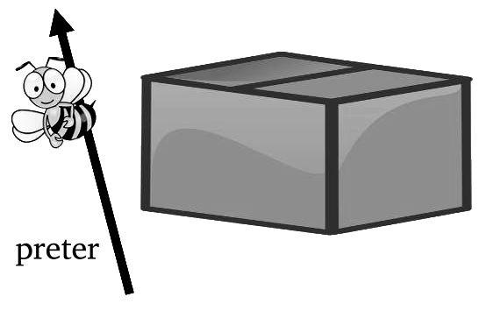

Slide 58
pri – betreffs, hinsichtlich, über (ein Thema, im übertragenen Sinn), von, in Betreff, hinsichtlich, in Bezug auf. pri steht statt »an, über, auf, um« usw. nach Wörtern des Denkens, Redens und der Gemütsbewegungen: (nach)denken, sagen, beraten, sich freuen = (pri)pensi, diri, interkonsiliĝi, ĝoji.
»über« im räumlichen Sinn von »die Lage in der Höhe« wird mit super übersetzt.
Pri kiu vi diskutas? (Über wen …) – Pri kio vi diskutas? (Worüber, über was …) – Li skribis artikolon pri Espe­ranto. (über Espe­ranto) – Ŝi skribas libron pri la mondkomerco pri lano (ein Buch über den Welthandel in Wolle) – Temas pri la naĝejo. (Es geht um das Schwimmbad.) – Karl verkas krimromanon pri murdo. (über Mord) – La akuzito estas kulpa pri ĉi tiu afero (schuldig in dieser Sache) – Li nun pensas pri sia sorto. (über sein Schicksal) – Ni ĝojas pri la bona vetero. (über das gute Wetter)

Slide 59
pro – wegen, in Folge von, um, definiert allgemein den Grund der Handlung
pro honoro (ehrenhalber) – pro ĵaluzo (aus Eifersucht) – pro provo (zur Probe) – pro provo (zur Probe) – Ŝi estis pala pro teruro. (vor Schrecken) – Pro manko de tempo mi ne povis veni. (aus Zeitmangel) – Pro pluvo mi ne venis. (wegen des Regens) – Avino tre ĝojis pri la bondeziroj pro sia naskiĝtago (über die Glückwünsche zu ihrem Geburtstag).
Pri / pro: Man beachte, ob der Sinn mehr auf ein »betreffs« (pri) oder ein »wegen« (pro) geht.

Slide 60
sen – ohne
sen tio (ohnehin) – Li estis sen spiro. (außer Atem, atemlos) – Ne ekzistas regulo sen escepto. (ohne Ausnahme) – Ĉi-jare ni vojaĝas sen infanoj. (ohne Kinder) – Sen via helpo mia laboro havos tiun rezulton. (ohne deine Hilfe) – Li estas homo sen honoro kaj konscienco. (ohne Ehre und Gewissen).

Slide 61
sub – unter, unterhalb von (räumlich und im übertragenen Sinn zum Beispiel eines An­scheins oder einer Ab­hängig­keit)
Mi trovis la libron sub la tablo. (unter dem Tisch) – Li tenis la librojn sub la brako. (unter dem Arm) – Tiu kompanio estas sub mia ordono. (unter meinem Befehl) – La familio dormis sub libera ĉielo. (unter freiem Himmel) – Oni prezentu min sub mia plumnono. (unter meinem Autorennamen) – Ni aranĝis la kunvenon sub tiu kondiĉo. (unter dieser Bedingung)
Nach sub kenn­zeichnet die n-Mar­kie­rung das Ziel einer Be­we­gung (Wohin?).
El sub la sofo la muso kuris sub la liton. (von unter dem Sofa … unter das Bett).

Slide 62
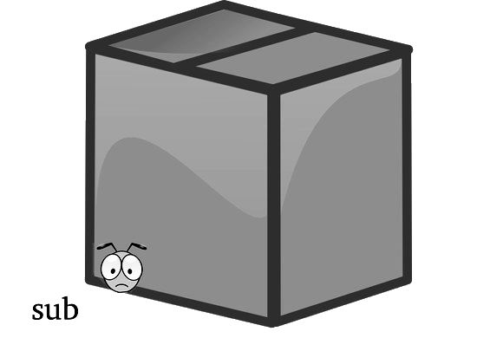

Slide 63
super – über (räumlich), oberhalb von, an (einer Arbeit sitzen, sich beschäftigen mit), übergeordnet
»über« im übertragenen Sinn von »Betreff, Bezug, Thema« wird mit pri übersetzt.
Super la sofo pendas lampo. (über dem Sofa) – Li sidas super grava laboro. (über wichtige Ar­beit, an wichtiger Arbeit) – Li ĉiam superis la aliajn. (Er war den anderen im Können immer voraus.) – Lia okulo vagadis super la bela ĉirkaŭaĵo. (über die schöne Umgebung) – La termometro montras dek gradojn super nulo. (zehn Grad über Null)
Nach super kenn­zeichnet die n-Mar­kie­rung das Ziel einer Be­we­gung (Wohin?).
Mi pendigis la lampon super la tablon. (über den Tisch) – Ŝi kliniĝis super sian edzon. (über ihren Ehemann).

Slide 65
sur – auf (Oberfläche), an (Berührung), allgemein eine Position oder mit n-Form eine Richtung, eine Wirkung oder ein Einfluss
sur la alia flanko (auf der anderen Seite) – sur la ĉielo (am Himmel) – sur maro kaj tero (zu Wasser und zu Lande) – Sur la arbo sidas birdo. (auf dem Baum) – Neĝo kuŝas sur la kampoj. (auf den Feldern) – Sur la muro pendas bildo. (an der Wand) – Ĉiuj gastoj jam sidis sur siajn seĝojn. (auf ihren Stühlen / Plätzen) – Sur lia vizaĝo aperis ĝoja rideto. (auf seinem Gesicht)
Nach sur kenn­zeichnet die n-Mar­kie­rung das Ziel einer Be­we­gung (Wohin?).
Mia patro metis la manĝilaron (forkojn, kulerojn kaj tranĉilojn) sur la tablon. (auf den Tisch.) – Ni rigardis malsupren sur la kampojn. (auf die Felder) – Mi prenos la respondecon sur min. (auf mich).

Slide 66
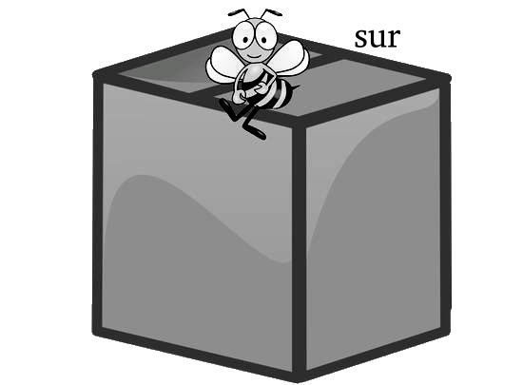

Slide 67
tra – durch etwas hindurch (auch zeitlich gebraucht gleichbedeutend mit dum)
Ni veturas tra la urbo. (durch die Stadt) – La vento blovas tra la pordo. (durch die Tür) – Tra la fenestro la vaporo iras sur la korton. (durch das Fenster … auf den Hof hinaus) – La hundo bojas tra la tuta nokto. (während der ganzen Nacht)
Nach tra kenn­zeichnet die n-Mar­kie­rung das Ziel einer Be­we­gung (Wohin?).
Irante tra la urbon, mi volas atingi lokon ekstere de la urbo. (Wenn ich durch die Stadt hindurch gehe, möchte ich einen Ort außerhalb der Stadt erreichen.) .

Slide 68
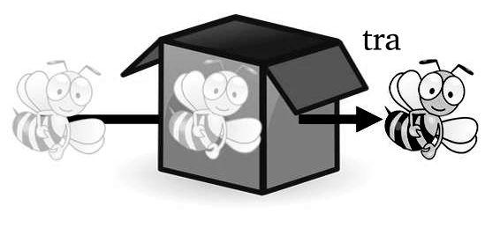

Slide 69
trans – jenseits, drüben, auf der anderen Seite, über … hinaus
Trans la lago staras pli altaj arboj. (jenseits des Sees) – La plej proksima leterkesto estas trans la angulo. (um die Ecke) – (De) trans la pordo eksonis laŭtaj vortoj. (auf der anderen Seite der Tür / hinter der Tür / von jenseits der Tür) – La vilaĝo troviĝas trans Uralo. (jenseits des Urals)
(Fortsetzung nach der Animation)

Slide 70
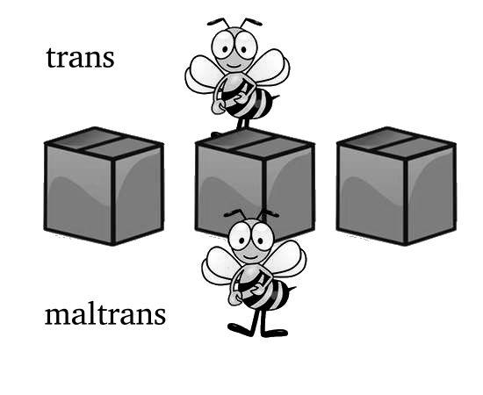

Slide 71
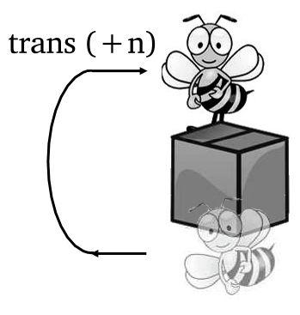
Nach trans kenn­zeichnet die n-Mar­kie­rung das Ziel einer Be­we­gung (Wohin?).
Ni kuris trans la straton. (über die Straße. / auf die andere Straßenseite) – Ne pafu la pilkon trans la muron! (über die Mauer)

Slide 72
Doppelte Präpositionen
Doppelte Präpositionen sind üblich.
Beispiele:
Foriru de antaŭ miaj okuloj! (Aus meinen Augen mit dir!) – de post Novjaro (nach Neujahr) – de en la ŝipo (vom Schiffsinneren aus) – de el la verando (von der Veranda aus) – elekto el inter la libroj (Auswahl unter den Büchern) – Li eliris el inter la arboj. (zwischen den Bäumen hervor) – La rivero fluas tra inter la rokoj. (zwischen den Felsen hindurch) – tiri ion el malantaŭ la forno (etwas hinter dem Ofen hervorziehen).

